Slide 2
Notes:
2. vermesting veel kroos en algen

Slide 3
Notes:
3. vermesting veel kroos en algen groene kleur (waterbloei)

Slide 9
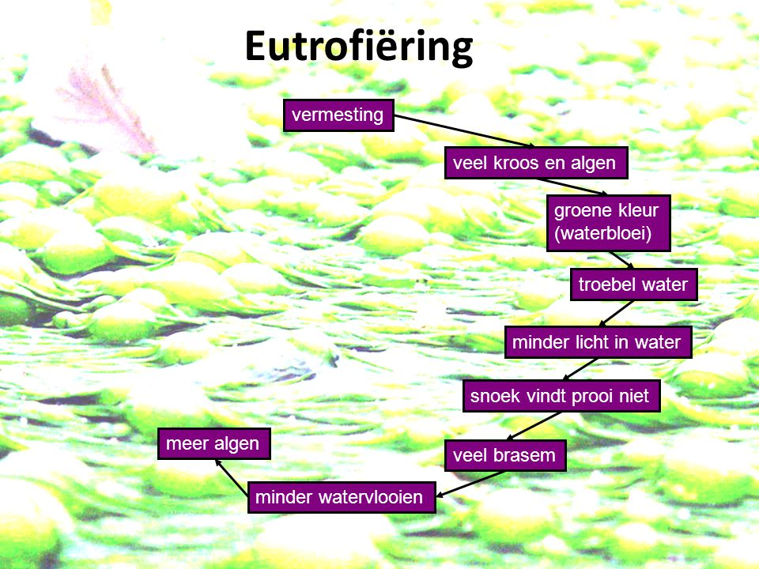

Slide 10
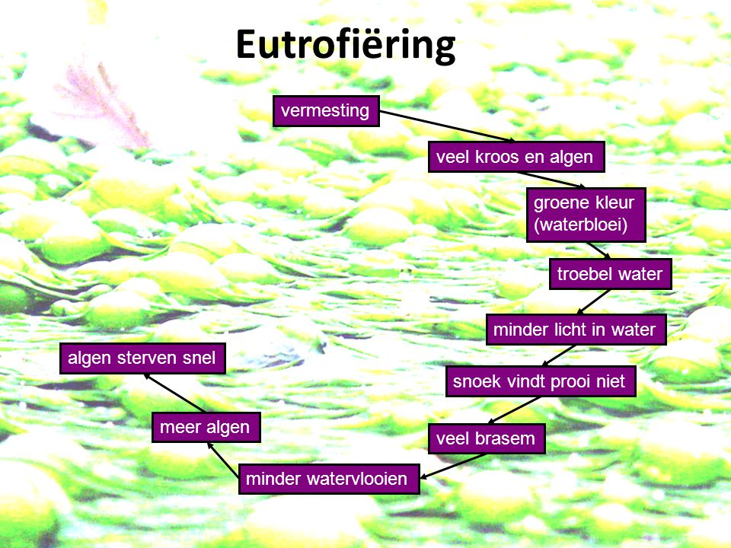

Slide 11
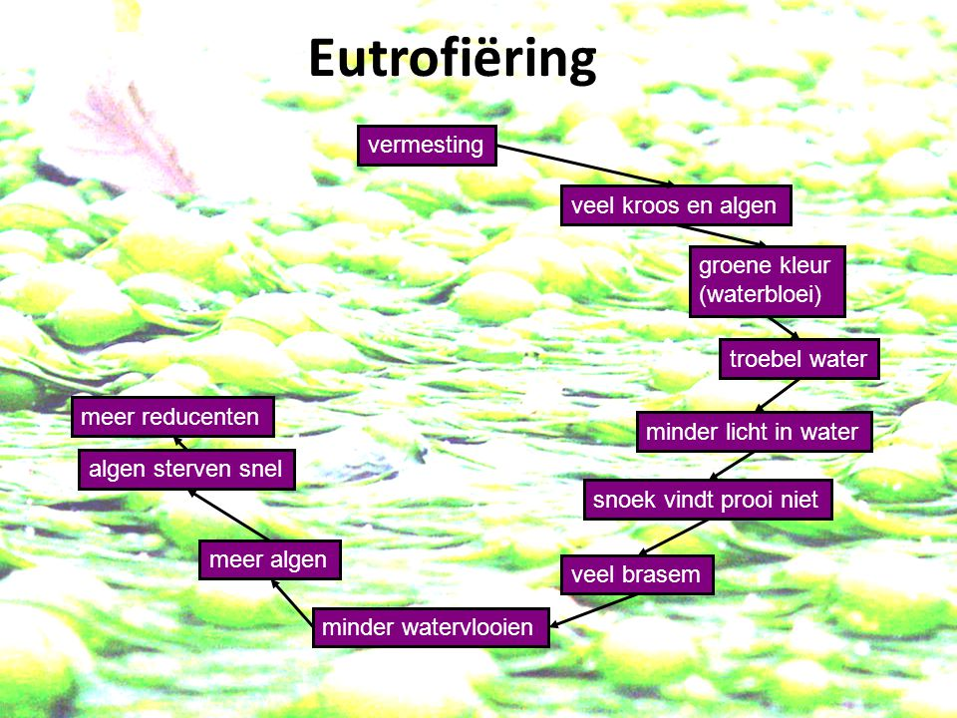

Slide 12
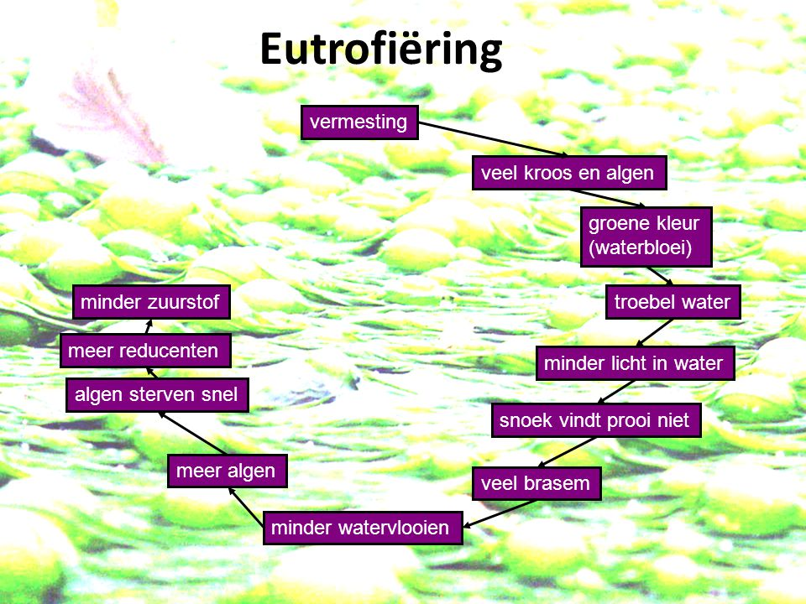

Slide 13
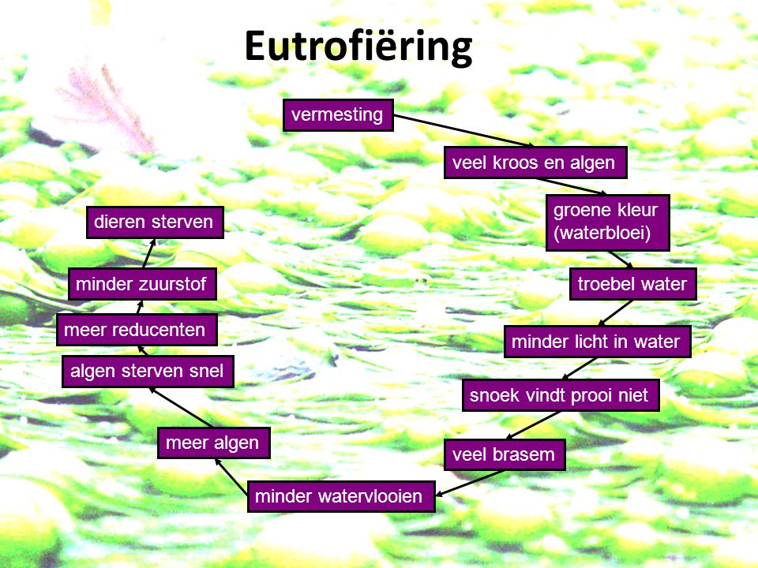

Slide 14
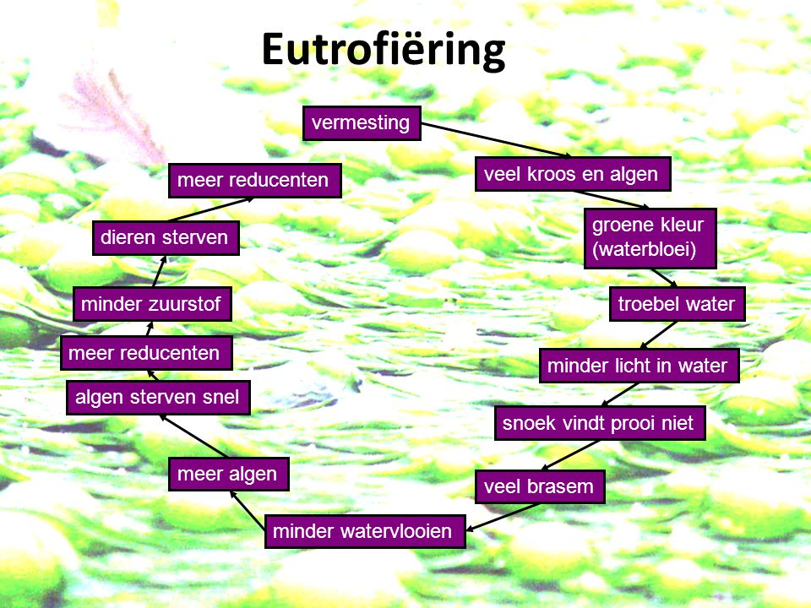

Slide 15
